Slide 1


HOGYAN ÍRJUNK EGY TÉMÁRÓL TÖBB CSATORNÁN?
ÉLŐ SZÖVEGÍRÁSI TRÉNING ÖSSZEFOGLALÓ
2024.04.18.

Slide 2
Mivel foglalkozunk a mai élő tréningen?
Megnézzük, hogyan lehet ugyanazt az üzenetet különféle csatornákra adaptálni az omnichannel kommunikáció jegyében. (Mindjárt arról is szó lesz, hogy mi ez.)

Slide 3
Sziasztok… üdv a klubban!
Ez a Gerilla Mentor Klub élő szövegírási tréningje.
Én Hargittai Eleonóra marketing copywriter vagyok.
Több, mint 20 éve dolgozom szövegíróként, ennek jó részét ügynökségeken töltöttem. Világmárkákon, nagyvállalatokon edződtem, jelenleg szabadúszó vagyok, kkv ügyfelekkel.
Szívügyem a célcsoportra hangolt szövegírás.
A szövegírás online marketingeseknek videós kurzuson már találkozhattunk.

Slide 4

Mi történik, amíg elindul egy film?

Slide 5
Dübörög a meggyőzés
plakátok
trailerek
making of videók
online hirdetések
interjúk
események
kapcsolódó termékek
PR-anyagok, stb.
…minden értelem és érzelem ide mutat: nézd meg a mozit!

Slide 6
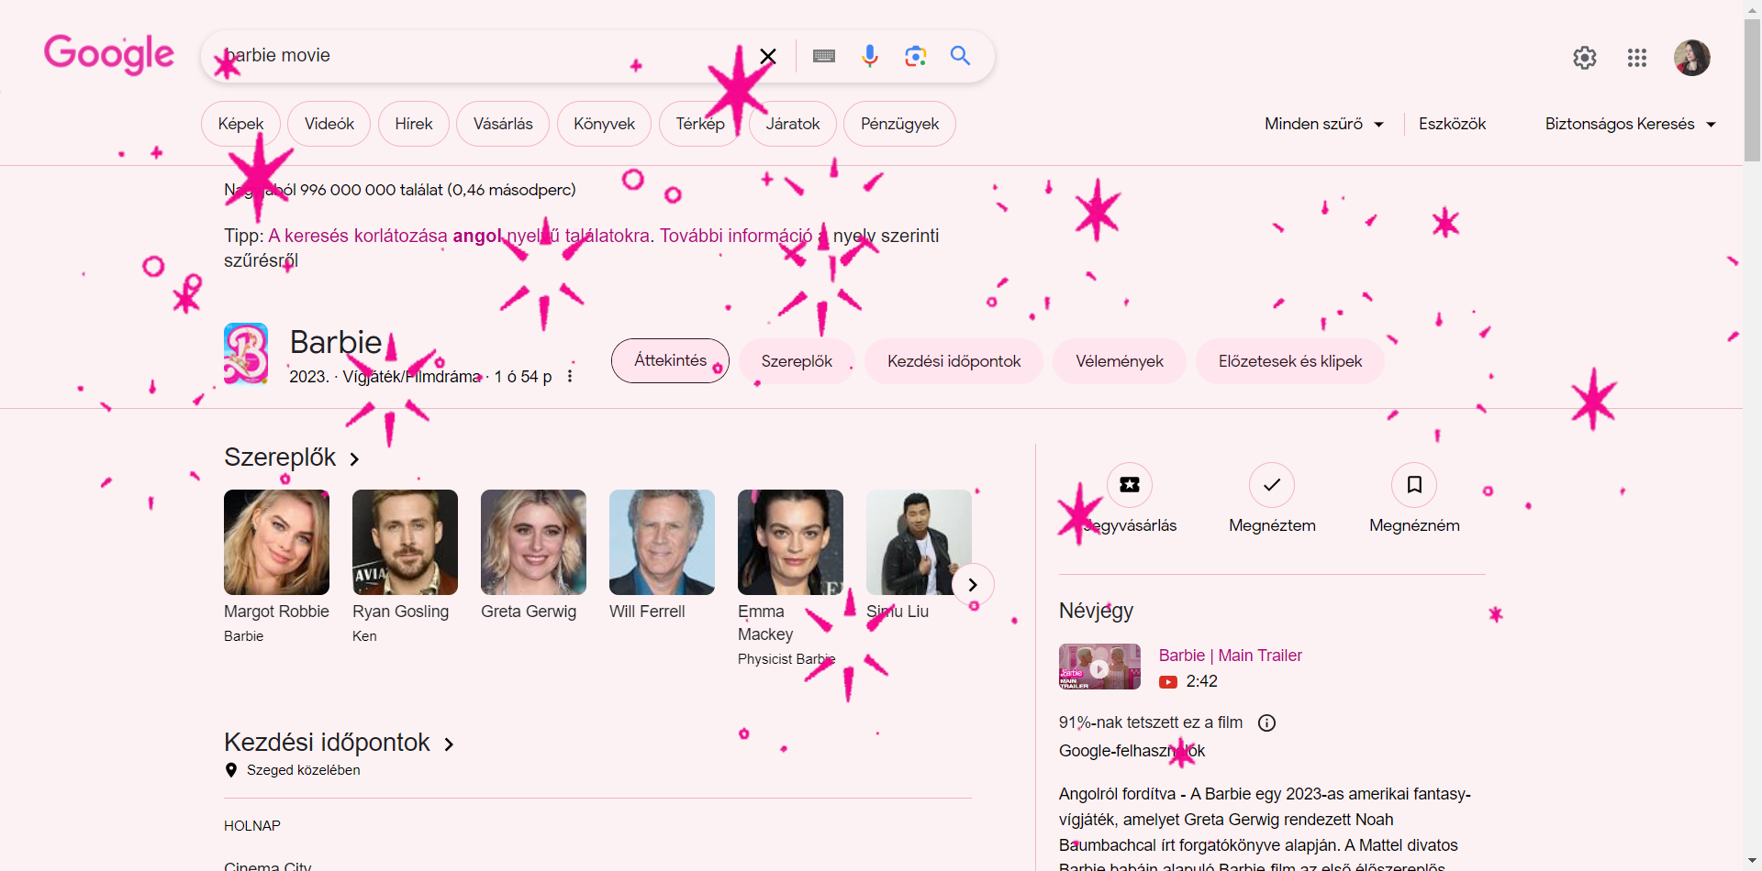
Láttad a csillogó keresőt?

Slide 7

Megvan a valódi Barbie-ház?
Forrás: képernyőkép: Google, ház: www.people.com,

Slide 8
Ezt a hatást kell produkálnia a szövegnek is.
A tartalmad is egy mozi, amire be akarod vinni a nézőt.
A termék, a szolgáltatás, amit el akarsz adni, úgyszintén.
Van, hogy a kettő szorosan összefügg (amikor egy tartalmat kampányban használsz).
A tartalomkészítés (és -terjesztés), és a kampányok készítése ugyanarról szól: leültetni és ámulatba ejteni a nézőt.
Ezért nem mindegy, hogy amit mondunk, az egy irányba mutat-e. Hogy bárhol is kapcsolódsz be, megkapod-e a kezdőlökést.

Slide 9
De mi a kézzelfogható haszon?

Slide 10
Miért hasznos, ha megtanulunk ugyanarról a témáról
különböző csatornákon beszélni?
Azért mert egy marketingszöveg (akár egyetlen poszt, cikk vagy hírlevél) a legritkább esetben áll önmagában, mindig egy rendszer része. Ha porszem kerül a gépezetbe, és a szöveg valamiért kilóg a sorból, például az eltérő hangnem, üzenet, fókusz miatt, akkor zavar támad.
Ha ezt kivédjük, elkerülhetjük, hogy a márka- vagy kampányüzenet sérüljön (és pénzt veszítsünk).

Slide 11
Miért hasznos, ha megtanulunk ugyanarról a témáról különböző csatornákon beszélni?
Ha tudjuk, hogyan kapcsoljuk össze az egyes elemeket, hatékonyabbak leszünk, maga az írás gyorsabb lehet, és több idő jut a tervezésre.
(Ha csakis az írásra koncentrálnánk, mindenféle tervezés nélkül, az az üzenet, célcsoport, stb. csiszolásától venné el az időt.)

Slide 12
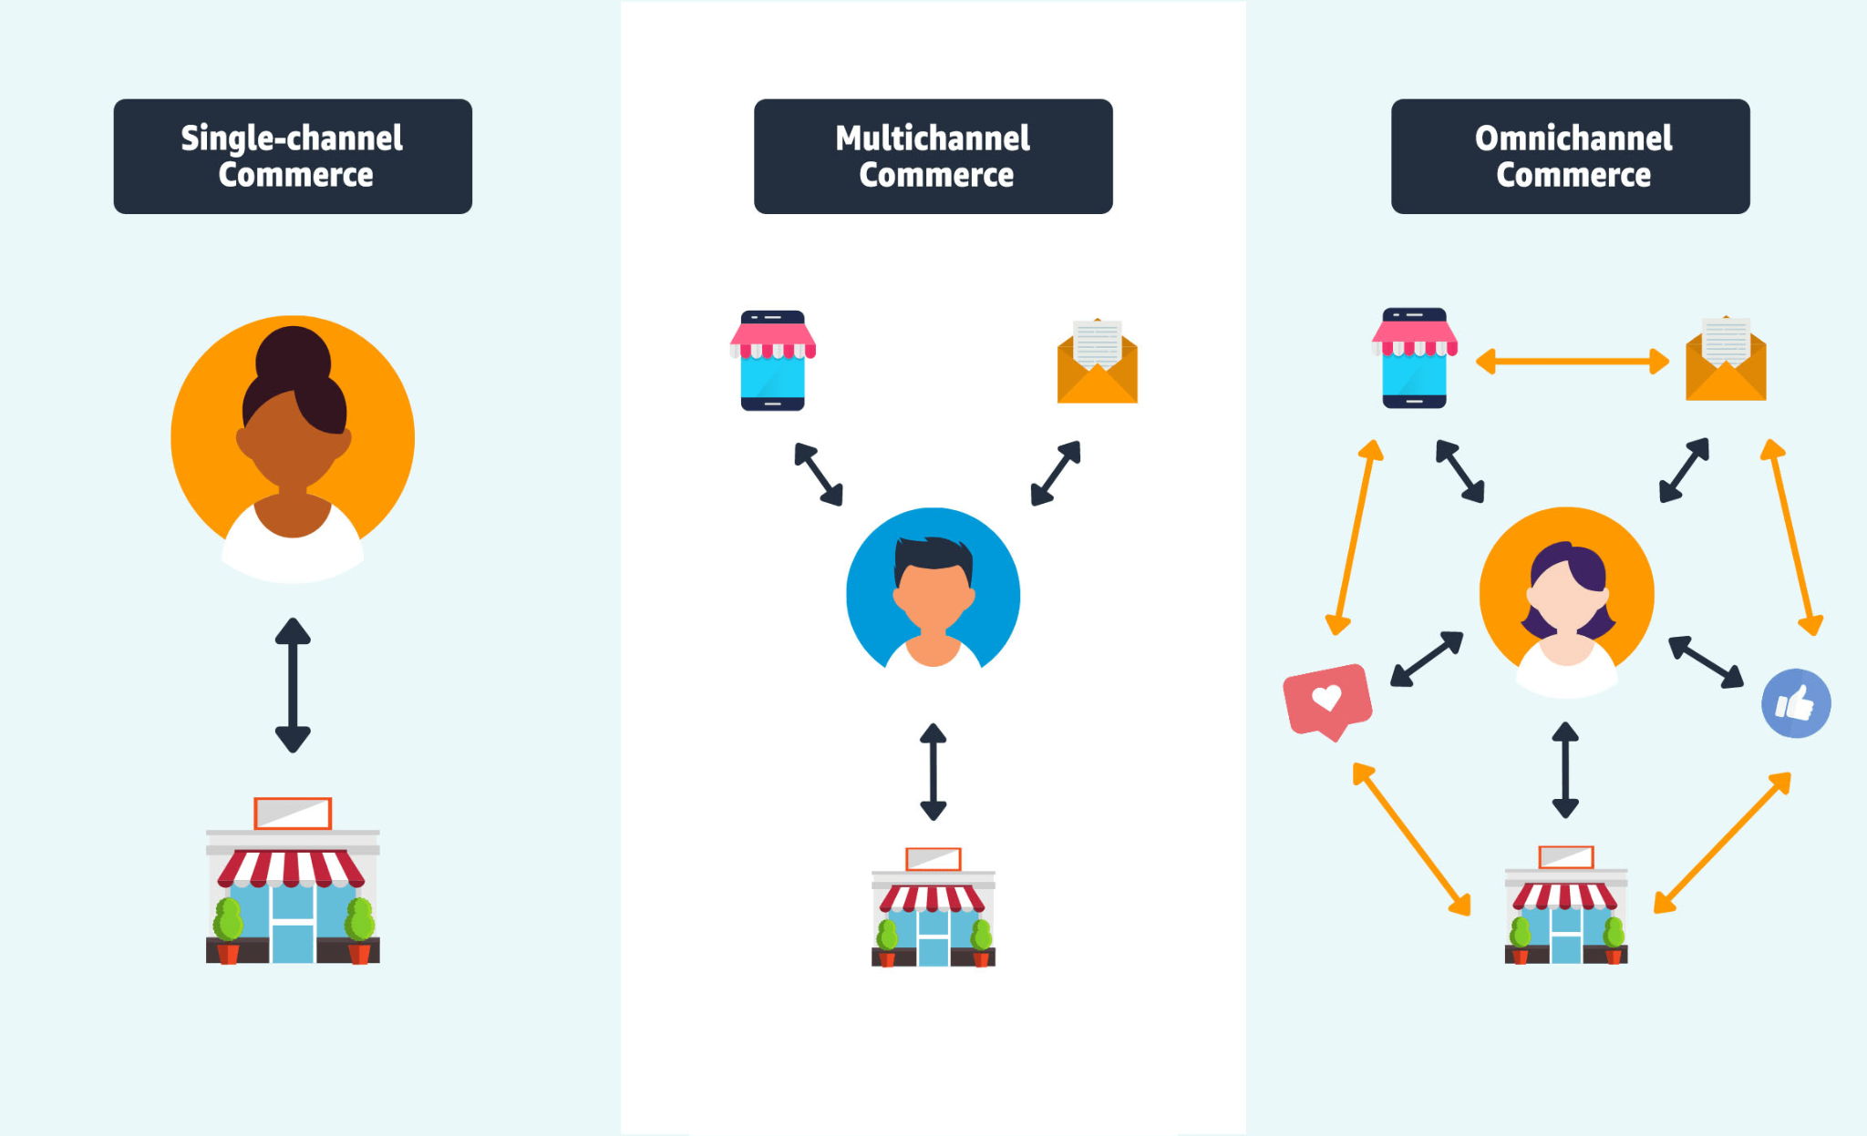
Hányféleképpen kommunikálhatunk?
Forrás.https://sell.amazon.com.sg/blog/omnichannel

Slide 13
Az a lényeg, hogy ki van a középpontban
Ha egy csatornánk van, nincs sok lehetőségünk - itt kell átadnunk mindent.
Ha több, egymástól független csatornánk van, akkor hiányzik a konzisztens összkép.
Az omnichannel megközelítés azt jelenti, hogy mindvégig a fogyasztó áll a középpontban (és nem a márka). Illetve, hogy az egyes csatornákon nem elszigetelten kommunikálunk, hanem összehangoltan, és lehetőséget adunk arra, hogy bármelyik ponton “be lehessen lépni”.

Slide 14
Gyakorlat vagy stratégia?
Ez a tréning azonban nem a stratégiáról szól, hanem 100%-ban a szövegírási gyakorlatról, hétköznapi fortélyokról.
Arról, hogy a szövegek sok szállal kötődnek egymáshoz, és minél jobban átlátod ezt, annál könnyebb lesz a feladat, dolgozz az online marketing bármely részterületén.

Slide 15

Egy alaptéma variálása a tartalomterjesztésben

Slide 16
Mit jelent az alaptéma variálása a tartalomterjesztésben?
Azt, hogy ugyanazt a témát feldolgozzuk a különböző csatornákon. Ez az egyik leggyakoribb szövegírási teendő a tartalomkészítés és -terjesztés során.
A konkrét téma, amelyet feldolgozunk:
van egy podcast adásunk,
többféleképpen elérhetővé tesszük, és szeretnénk belőle
blogcikket készíteni,
hírlevelet írni,
posztolni róla a social mediában,
és ugyanott hirdetéssel népszerűsíteni.

Slide 17

Írjunk podcast scriptet!
Kiindulópontunk egy olyan tartalom (egy podcast-epizód), amely méltó a figyelemre, azaz a megcélzott közönséget felcsigázza.
De mivel érhetjük el ezt?
A tartalom és a forma összhangjával.
A legfontosabb tudnivaló: a podcast olyan szöveg, amelynek a célcsoport számára érdekes a témája, de amelyet nem olvasnak, hanem hallgatnak. (Esetleg néznek is.)

Slide 18
Podcast script - mi az?
Mi az a script és miért van rá szükség?
A podcast script a szöveg részletes, írásos váza, akár szó szerinti kidolgozása.
Azért van rá szükség, mert egy szakmai (‘céges’) podcast nem improvizatív (vagy csak részben, éppen hozzáadott értékként, hiszen aki ért a szakmájához képes róla spontán is beszélni).
De még a legprofibbak is készítenek scriptet, hogy az adás igazán meggyőző legyen (ez a másik titkuk).

Slide 19
Podcast script - mit tud?
Mit kell tudnia a scriptnek?
Tartalmazza az adás vezérfonalát: honnan hová akarunk eljutni, milyen információt adunk át, milyen témákat érintünk közben.
Ha több megszólaló van, az ő szövegeiket is tartalmazza.
Akár változatlanul felolvasható (audio podcastnál).
Kivonatolva jegyzetnek is megfelel (video podcast).
Súgógépben (prompter) is használható.
Ötvözi az írott és a beszélt nyelv jellegzetességeit.

Slide 20
Írott és beszélt nyelv: miben más?
A marketingszövegekben használt nyelv:
  tudatosan szerkesztett, komplex, megformált (a weben a vizuális architektúrán is látszik, pl. F-alakú tervezés)
  hibák nélküli
  azonnali visszacsatolás nélküli (ezt az AI ma már árnyalja)
A beszélt nyelv:
  spontán, alig megformált, nyelvtanilag kevésbé összetett
  megengedett a hibázás
  azonnali a visszacsatolás
A podcast nyelvére mindkettő jellemző, változó arányban.

Slide 21
Szövegírói eszközök a podcast-nyelvhez
A hallgató gondolatainak kimondása és reflektálás. “Tudom, most azt kérdezed, hogy…és igazad van”.
“Magunk között vagyunk” típusú mondatok.
Hangosan mondjunk ki olyan dolgokat, melyeket írásban nem tennénk (“lépjünk a következő témára”).
Szóljunk ki az adásból (“nem tudok, ti mit gondoltok, de…”)
Adjunk szolgálati közleményeket, bennfentes információkat. (“Nem szoktunk ilyet csinálni, de…”)
Bakizzunk és vicceljünk mértékkel, nevessünk.

Slide 22
Podcast script - a.) intro
Milyen főbb részekből áll a script?
intro - a bevezető, amit egyszer kell megírni.
De bármikor frissítheted, ha egy aktualitás okot ad rá.
Sőt, akár egy kampányod pár másodperces reklámszpotja is elfér előtte. (Vagy támogatódé.)

Slide 23
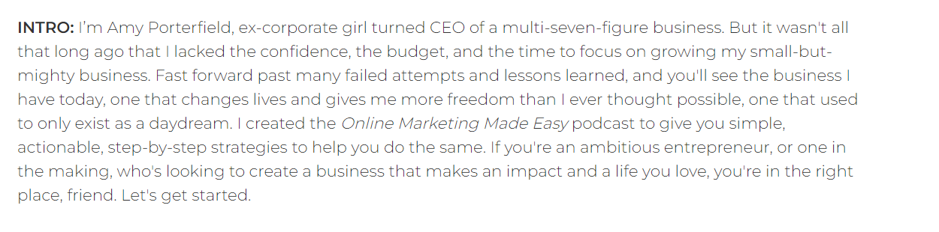
Podcast script - a.) intro formula és példa
“Szia, én EZ vagyok, ez a NEVŰ podcast, amit EZÉRT érdemes hallgatnod.”
Forrás: https://www.amyporterfield.com/586transcript/

Slide 24
Podcast script - a.) intro példa szövege magyarul
A hős útja, a kihívás: Amy Porterfield vagyok, egy volt céges lány, aki egy hétszámjegyű vállalkozás vezérigazgatója lett. De nem is olyan régen még hiányzott az önbizalom, a költségvetés - és az idő, hogy a vállalkozásom fejlesztésére összpontosítsak.
A hős útja, a küzdelem: Sok sikertelen próbálkozáson és a tanulságokon túl, a mai üzletem megváltoztatja az életeket, és több szabadságot ad, mint azt valaha is gondoltam volna.
A hős útja, a megoldás: A Marketing Made Easy podcastot azért hoztam létre, hogy egyszerű, megvalósítható, lépésről lépésre stratégiákat nyújtsak, amelyek segítenek ebben.
Aktivizálás: Ha ambiciózus vállalkozó vagy, és olyan vállalkozást szeretnél létrehozni, amely hatást gyakorol, és olyan életet szeretnél, amelyet szeretsz, akkor jó helyen jársz, barátom.
CTA: Kezdjük el.

Slide 25
Podcast script - b.) bevezetés
Milyen főbb részekből áll a script?
b. bevezetés - az a rész, amelyben összefoglalod, hogy miről lesz szó.
Itt kelted fel az érdeklődést, és teszed egyértelművé, hogy miért érdemes meghallgatni az adást.
A főként érzelmeken alapuló HOOK szerepe óriási: humor, kíváncsiság, izgalom, büszkeség, bármi jöhet!

Slide 26
Podcast script - b.) bevezetés - Mi a hook?
A hook figyelemfelkeltő szöveg (egy vagy több mondat).
Hogy mi válik be hookként, az erősen függ a célcsoporttól. Gyakori hook egy kérdés, a social proof, egy sokkoló adat, vagy egy meglepő metafora.
A hook megtalálásának formulája:
tisztázd, kinek és mit akarsz elmondani
gondold végig, “mire ugrik” (fájdalom, idő vagy pénz megtakarítása, vágy valamire, érzés)
találd ki, mi működhet (nincs egyetlen jó válasz)
teszteld, elemezd

Slide 27
Podcast script - b.) bevezetés - hook példák
Gondoltad volna, hogy...?
Vajon miért halogatja a döntést a célcsoportod?
Nem hiszem el, hogy ez megesett velem.
Tudtad, hogy a mém a második legvalószínűbben megosztott közösségi médiatartalom?
Szeretnék mesélni valamiről, amit érdemes megnézned.
Bárcsak elkészítette volna valaki ezt a podcastot (személyes sztori kapcsolása).
híres hookok: Just do it, a féllábú golfjátékos, van egy álmom

Slide 28
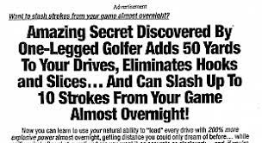
A féllábú golfjátékos
Forrás: https://swiped.co

Slide 29
Podcast script - c.) a podcast gerince
Milyen főbb részekből áll a script?
c. a podcast gerince- a szakmai tartalom, amelyet a podcastban megosztasz
Milyen szempontok alapján épül fel?
Alkalmazd a retorika alapelveit!
ethos: hangsúlyozd a hitelességedet
logos: logika, statisztika, érvek
pathosz: érzelmi kapocs, történetek, szóképek

Slide 30
Podcast script - d.) a podcast vége
Milyen főbb részekből áll a script?
d. a podcast vége - az összefoglalás és az elköszönés
Milyen szempontok alapján épül fel?
foglald össze, ami elhangzott, a hallgatóra gondolva, rájuk bízva a véleményalkotást, de segítve a megértést
outro: állandó rész, amelyben felsorolod, hogyan követhetnek.

Slide 31
Podcast script - d.) a podcast vége
Összefoglaló: Ebben az adásban [erről és erről] volt szó. Szerintem érdemes megfontolni [a tanácsokat
alkalmazását].
Outro: Ez volt a [podcast] mai epizódja. Kérlek, hagyj egy értékelést, és iratkozz fel a legfrissebb részekért a […hu] oldalon, vagy hallgass minket Apple Podcastson, Spotify-on, Google Podcasts-on, vagy abban az alkalmazásban, amit használsz. Küldd tovább olyan [az adott célcsoportba tartozóknak] akiknek hasznos lehet. Tarts velünk [premier napján]!

Slide 32
Amiről nem beszéltünk: podcastunk témája
A podcast témájának kiválasztásánál egyetlen dolog számít: a célcsoport igényei.
A podcast persona az a személy, akinek a tartalomigényét ki kell szolgálnod. Hasonlít a buyer personára, de a témával kapcsolatos igényei mindent felülírnak.
Mit tud a témáról? (tudatossági szint)
Mi a kihívása (figyelemfelkeltés)
Keresi a segítséget? (elérés)
Hogyan tudsz neki segíteni? (tartalom)

Slide 33
Példa podcastunk témája: a hook
Podcast persona a szövegírás iránt érdeklődő leendő vagy fejlődni vágyó online marketinges.
Témaötlet: Hogyan találd meg a hookot akkor is, ha nem vagy szövegíró?
Mit tud a témáról? (a hook fogalmát már ismeri)
Mi a kihívása? (a hook megtalálása nehéz: nagy a zaj, nem tudhatjuk, mire harap a közönség, sokszor utólag derül ki)
Keresi a segítséget? (igen, legalábbis fogékony)
Hogyan tudsz neki segíteni? (szakértőként elmondom, mi a hook receptje)

Slide 34
A podcast gerince
A hook megtalálásának formulája:
hookot írni még a legrutinosabb szövegíróknak is nehéz (ethosz)
a nagy márkákat is ez vitte sikerre, elmesélem (pathosz)
hogyan csinálhatod? (logosz)
  nézd meg a versenytársakat, hogy tudd, mi megy a piacon
  gondold végig, “mire ugrik” a célcsoport (fájdalom, idő vagy pénz megtakarítása, vágy valamire, érzés)
  találd ki, mi működhet (nincs egyetlen jó válasz)
  teszteld, elemezd

Slide 35
A scriptünk előállt
Intro- Szia, én EZ vagyok, ez a NEVŰ podcast, amit EZÉRT érdemes hallgatnod.
Bevezetés - “Kíváncsi vagy, hogyan találhatod meg a hookot akkor is, ha nem vagy szövegíró?”
A podcast gerince - “20 éves szövegírói tapasztalatommal lépésről lépésre elmondom, hogyan találd meg és alkalmazd a hookot” (hitelesség, érzelmi kapcsolat, logikus érvelés: ethosz, pathosz, logosz)
Összefoglalás - [Erről volt szó], próbáld ki a módszert, és mondd el, hogyan teljesített a hook.
Elköszönés - Ez volt a [podcast] mai epizódja. Kérlek, hagyj egy értékelést, és iratkozz fel a legfrissebb részekért a […hu] oldalon…

Slide 36
2. Tegyük elérhetővé a szöveget!
De mi számít a podcast “szövegének?”
A végül elhangzott szöveg?
Az eredeti script?
A script feljavított verziója?
Mindegyik, és egyik sem.

Slide 37
Tegyük elérhetővé a szöveget
A szöveg kiterjesztésének első állomásai:
Transcript (majdnem szó szerinti leirat)
Összefoglaló cikk (a podcast oldalán szerkesztett változat)

Slide 38
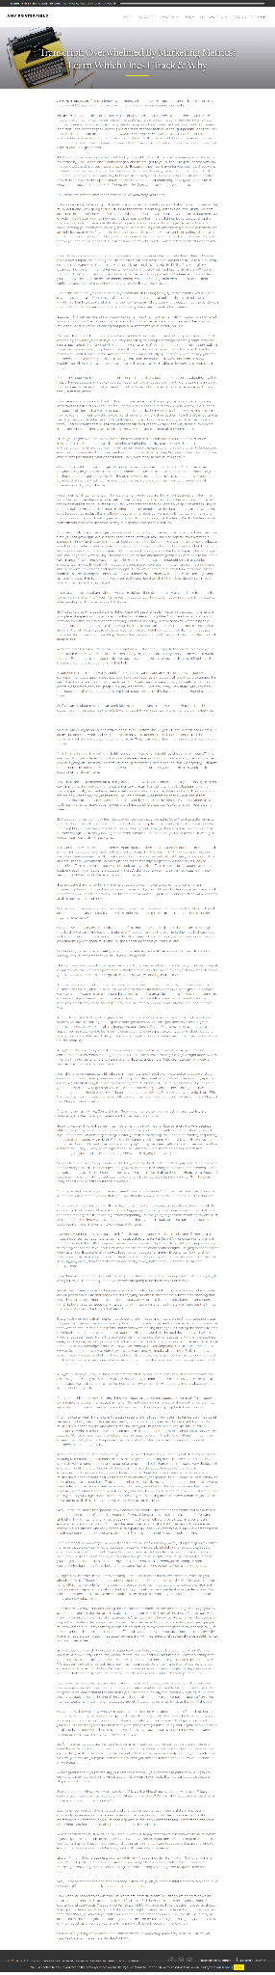
Transcript (leirat)
A podcast elhangzott szövegének majdnem szó szerinti leirata (minimális korrektúrával).
Specifikus CTA: maga a transcript/leirat szó.
Hogyan erősíti a podcastot?
A célcsoport több időt tölt a márkával. (nyereség)
Hálásak a figyelmességért. (nyereség)
És közben nem kannibalizálja a podcastra eső figyelmet (sőt).
Képernyőkép forrás: https://www.amyporterfield.com

Slide 39
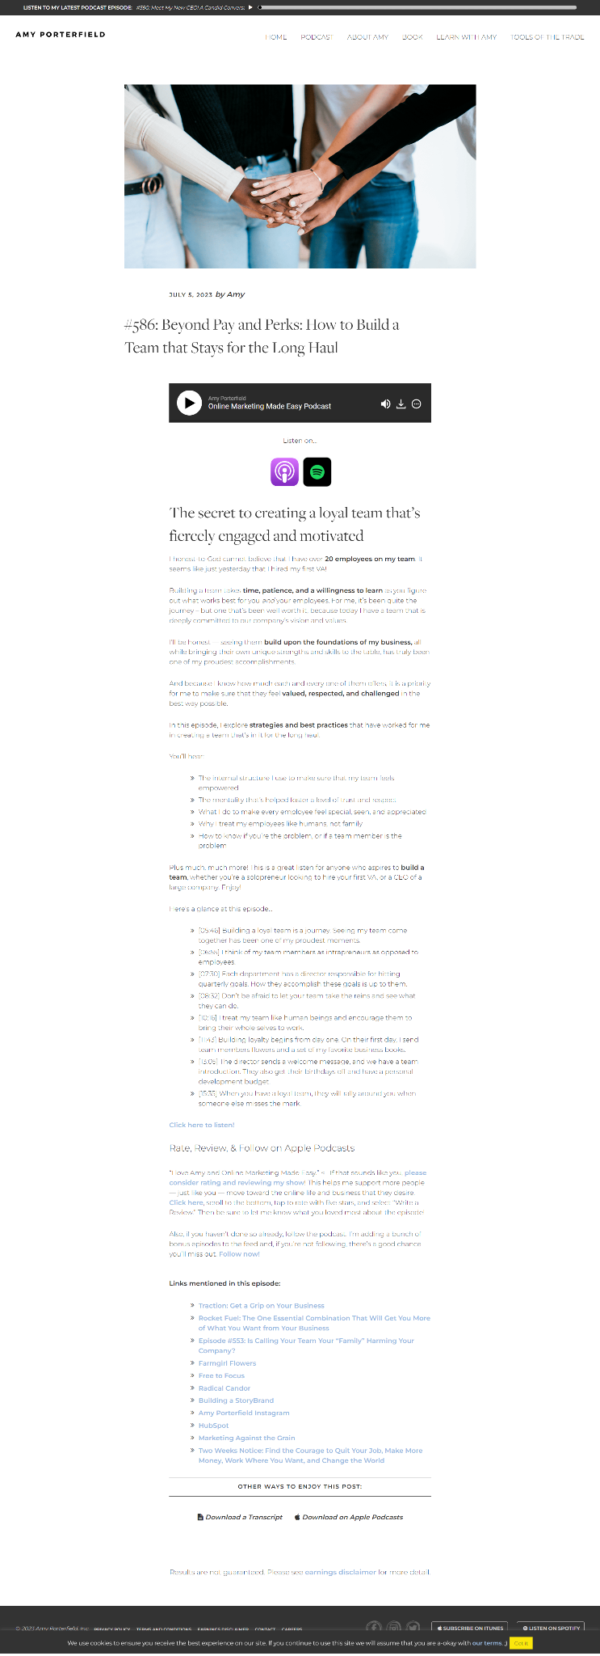
Podcast-összefoglaló
A podcast alapján készített összefoglaló, jellemzően a podcast weboldalán.
Specifikus CTA: hallgasd meg a podcastot.
Hogyan erősíti a podcastot?
Felkelti az érdeklődést. (nyereség)
Mélyíti a megértést. (nyereség)
Aktivizál (követés, ill. valóra váltás)
SEO erősítése (nyereség)
Képernyőkép forrás: https://www.amyporterfield.com

Slide 40
Mi a CTA?
A “Call to action” szavak alapján keletkezett betűszó.
Az, amire rá akarod venni a felhasználót:
kattintson,
vásároljon,
olvasson,
regisztráljon,
jelentkezzen,
tudjon meg többet,
beszélgessen,
üzenjen.
Bizonyítottan hatásosabb, ha a cselekvés eredménye is benne van a CTA szövegében. (“megtanulok angolul”)

Slide 41
3. Írjunk a podcastból blogcikket!
Az összefoglalót blogcikként használhatjuk (azaz a blog az összefoglalók helye, mert nincs dedikált weboldal.)
Egy részterületet kibontunk, és erre önálló cikket építünk, amely teaserként (előzetesként) szolgál a podcasthoz.
Hogyan erősíti a podcastot?
Teaser a 2. pontnál (nyereség)
SEO erősítése (nyereség)

Slide 42
Blogcikk készítése a podcast alapján
A blog reader persona: (a podcast personával általában egybeesik) | A szövegírás iránt érdeklődő leendő vagy fejlődni vágyó online marketinges.
A podcast témája: (ez a teljes halmaz) | Hogyan találd meg a legerősebb hookot akkor is, ha nem vagy szövegíró?
A blogcikk témája: (részterület) | 5 hook, amely megváltoztatta a marketinget
Szinopszis: (amiért a cikket érdemes elolvasni) | A cikk szakértő szerzője kiválogatja azt az 5 hookot, amely annyira sikeres lett, hogy megváltoztatta a marketinget.
CTA: (hogyan kötjük össze) | Ha te is ilyen hookokat szeretnél alkotni, tanuld meg a módszert a podcastból!

Slide 43
A podcast-blogcikk formulája
Egyetlen kulcsgondolat
A leghíresebb hookok a marketingben
Erős cím és első mondat
Elsődleges kulcsszó a címben: hook (marketing)
“Első kézből származó tapasztalat” (EEAT)
A listát a szakértő állítja össze, és megindokolja választását.
Tagolás (H1, H2, H3)
Bevezető, blokkok, lezárás
Relevancia (kulcsszavak)
Kibővített forma: “hook írása”
CTA a cikk végén
Tudd meg, hogyan írhatsz ilyen hookot
EEAT: Experience, Expertise, Authoritativeness, and Trustworthiness.

Slide 44
A podcast alapján írt blogcikk tagolása
Cím (H1): 5 hook, ami megváltoztatta a marketinget
Lead: a téma összefoglalása (‘5 híres hook jön’)
H2, H3 blokkok:
H2: a híres hookok egyenként + magyarázat
H3: az egyes H2 blokkokhoz tartozó további magyarázat
Lezárás, CTA: Tudj meg többet a podcastból!
(hol hallgathatod)

Slide 45
4. Írjunk hírlevelet a podcasthoz!
Megemlítjük a friss epizódot egy aktuális hírlevélben. Ez pár soros ajánlót és egy “hallgasd meg” típusú CTA-t igényel. (Látszólag megúszós!)
Önálló levélben ajánljuk, amit csak a podcast epizódnak szentelünk. CTA: hallgasd meg
Hogyan erősíti a podcastot?
Saját médián belüli terjesztés (nyereség)
Személyes meggyőzés, az e-mail ereje (nyereség)

Slide 46
Podcast említése egy másik saját hírlevélben
Formula, ha egy aktuális hírlevélben említed a podcastot: [hook: hallottad, hogy…?] + [CTA: nézz utána itt]
Például: Tudtad, hogy a hook tanulható? Kezdd azzal, hogy meghallgatod a friss podcastot.
A kontextus megteremtése:
A levél törzsszövegében (ide akkor kerüljön, ha kapcsolódik a levél témájához, vagy ha a levél eleve híreket közöl)
Elköszönés előtt (Columbo módjára)
Utóiratként (látványos, hatásos)

Slide 47
Podcast saját hírlevele
Feladó: | Konkrét személy (mint mindig).
Tárgymező: | [új epizód] [akár szó szerint a cím]
Preview text: | A podcast alapján talányos teaser.
Megszólítás: | Kedves/Szia (név) vagy: Kedves [podcast neve] hallgató, vagy:
Értékadó ajánlás: | A podcast témájának ajánlója.
Elköszönés párbeszédre bizatva: | Kérjünk véleményt, visszajelzést a podcastról.

Slide 48
Módszerek az értékadásra a hírlevélben
Sorold fel a kérdéseket, amelyekre a podcast epizód választ ad. Ne a témákat sorold fel, hanem egy nyitott kérdést tegyél fel, amelyre a téma ad választ.
Idézz fel egy őszinte, személyes történetet egy nehézségről, amelyet megoldott, hogy elő tudtál jönni egy jó hookkal.
Legyél nagyívű és érzelmes, mondd el, hogy a nagy szavak teszik jobbá a világot, például híres beszédeké.

Slide 49
5. Terjesszük a közösségi médiában!
Hol? Ahol ott a célcsoport:
Facebook
Instagram
Linkedin
TikTok
YouTube
Hogyan erősítik a podcastot?
Saját médián belüli terjesztés (nyereség)
Változatos formátumok (célcsoporthoz illő!)
Gyors információátadás (nyereség)

Slide 50
Ajánló formátumok saját csatornákon
Facebook
  szöveges posztok (“hallgasd meg a legújabb epizódot”)
  ajánló videó: rövid, velős részlet az adásból kivágva, feliratozva
Instagram
  idézetek szöveges posztokon
  Stories (“új epizód”)
  ajánló videó Reelsként is

Slide 51
Ajánló formátumok saját csatornákon
LinkedIn
  személyes hangvételű beszámoló arról, hogyan készült a podcast
  értékadó poszt a hookról, mint témáról
  cikk a hookról
YouTube
  ajánló videó Shortsként
  előzetes videó külön is egy lejátszási listába
Milyen részletet válasszunk a videóhoz? Min. 30 másodperces, meghökkentő idézet (több hosszt tesztelve).

Slide 52
6. Írjunk hirdetéseket a tartalomhoz!
Kiemelhetjük a posztokat, cikkeket.
Készíthetünk önálló hirdetéseket.
Hogyan erősítik a podcastot?
Forgalmat hoznak. (nyereség)
Gyors információátadás. (nyereség)

Slide 53
Írjunk meg egy hirdetést social proofra építve!
Kreatív (a kép): a podcast letöltési számai, amire büszkék vagyunk.
Elsődleges szöveg: Mondtuk már, hogy a hook az ajánlatod dobogó szíve? Hallgasd meg az adást a hookról, amellyel átléptük a … letöltést!
Headline: Kézzelfogható Marketing - a podcastod
CTA: Iratkozz fel a legújabb részekért!

Slide 54
Tartalomkészítés és -terjesztés összefoglalás
Szó szerint ugyanazt kell mondanunk minden csatornán? Nem, de nem is rugaszkodhatunk el az alapüzenetektől.
Milyen irányban érdemes eltérni?
  Egy részerület mélyebb magyarázata (pl. mitől működtek a híres hookok)
  Teaser, előzetes a tartalomhoz (pl. kérdések, melyekre választ fogunk adni a podcastban).
A CTA-k 3 típusa:
  A tartalomfogyasztásra buzdító. (Hallgasd meg!)
  Megvalósításra biztató. (Próbáld ki!)
  Visszajelzésre biztató. (Mondd el, mit tapasztaltál!)

Slide 55
Hogyan marad meg a brand voice? | Podcast epizód | Blog | Hírlevél | Organikus és fizetett social media
Beteljesítjük a márka ígéretét (Itt: kézzelfogható magyarázatot kapunk az égető marketingkérdésekre.) | x | ez még ‘csak’’ teaser | ez még ‘csak’’ teaser | ez még ‘csak’’ teaser
A célcsoporthoz illő nyelvezet | x | x | x | x
Márkára jellemző történetmesélés | x | x | x | korlátozottan
Személyiség | x | x | x | korlátozottan

Slide 56
Üzenetek végigvitele
egy kampány során

Slide 57

Kell egy jó termék: Robi, a marketingrobot
USP: Robi előre megmondja, hogy a marketing melyik felére költött pénz kidobott.
Célcsoport: kkv online marketingesek
Előnyök:
99,9%-os hatékonyságot eredményez
évi 1000 óra felesleges munka megtakarítása
vidámságot hoz az office-ba
Tulajdonságok:
appként és fizikai valójában is elérhető
napi egy lekérdezésre van lehetőség
extra: a hangulathoz illő zenét játszik

Slide 58
A kampány mechanizmusa
Hirdetésekkel, ill. saját tartalmakkal hívtuk fel a figyelmet Robi érkezésére.
Az érdeklődők várólistára iratkozhatnak fel (opt-in).
Robi megjelenésekor e-mailben értesítést kapnak.
A sales oldalon megvásárolhatják, a sales oldal csak azoknak elérhető, akik feliratkoztak.
A kampány ideje alatt e-mailben emlékeztetjük őket arra, hogy éljenek a határidős ajánlattal.

Slide 59
Robi nem létezik, de…
Valóban nem lehet megmondani 100%-os biztonsággal, hogy egy reklám (szöveg) beválik-e. Hogy melyik része a kidobott pénz.*
De azt tudjuk - legalább 100 éve* - hogy minden mérhető, és igenis lehet tervezni. Különösen a direct response eszközöknél, amelyeknél a válaszadás azonnali. A válasz az internet korában lehet feliratkozás, űrlap kitöltése, előjegyzés, vásárlás, az eszköz pedig e-mail, landing oldal, hirdetés…
*”Half of the money I spend on advertising is wasted, the trouble is don’t know which half” (John Wanamaker szállóigéje)
**1923-ban, - Wanamaker halála után egy évvel - jelent meg Claude C. Hopkins Scientific Advertising c. műve

Slide 60
Robi ‘nem létezése’ még valamire rámutat
Az ígéret sosem lehet túl csodálatos ahhoz, hogy igaz legyen (ez különösen igaz ott, ahol a kor vagy az élethelyzet miatt sérülékeny a célcsoport).
De egy ilyen üzenet mégis remek példa, mert világosan látszik, hogy mi a legfőbb előny, mi a USP. Ha egyszer világosan látjuk, könnyebben megtaláljuk akkor is, ha rejtőzik.

Slide 61
Üzeneteink rendszere - ebből építkezünk
Értékajánlat (value proposition: nagyobb ívű ígéret, az egész cégre vonatkozik): “kkv marketing a legújabb technológiával”
USP (unique selling position, egy adott termék egyedi tulajdonsága, amiből nincs másik a piacon): “Robi, a marketingrobot előre megmondja, hogy a marketingköltés melyik fele ablakon kidobott pénz.”

Slide 62
Üzeneteink rendszere - ebből építkezünk
Üzenetek a kampány különböző szakaszaiban:
Marketing bizonytalanság nélkül.
Iratkozz fel a várólistára, ne maradj le!
Marketing bizonytalanság nélkül.
Vidd el Robit [határidőig] x Ft-ért!”

Slide 63
Célcsoportunk - kkv online marketinges
Problémája (pain point): nagyon zavarja, hogy nem tudja előre, hogy sikeres lesz-e egy kampány.
Vágya: kompetensnek, elégedettnek, eredményesnek lenni, fejleszteni saját a vállalkozását / vagy kivívni a főnökei elismerését.
Kifogása: honnan is tudhatnánk pontosan, hogy mi lesz eredményes? működik ez?

Slide 64
Üzeneteink rendszere - ebből építkezünk
Vásárlási triggerek (eszközök, módszerek a befolyásolásra):
Érzelmekre ható:
FOMO (fear of missing out): jaj, kimaradok ebből (várólista, határidős ajánlat)
Identitás, valahová tartozás: “én is menő marketinges akarok lenni” (termék típusa)
Sürgősség: (határidős ajánlat, de a Robik száma is lehet korlátozott)
Siker (ha ezt használom, eredményesebb leszek)
Social proof (a tesztelők véleménye)
Értelemre ható:
99,9%-os hatékonyság
1000 munkaóra megtakarítás
Pénzvisszafizetési garancia

Slide 65
1. A kampány veleje: a sales oldal
A sales oldal nem a kampány legelső eleme, de a legkomplexebb, mivel itt történik a vásárlás (ez a fő konverziós célunk).
Honnan kap forgalmat?
hírlevélből (amit a várólistára feliratkozott embereknek küldtünk ki)
ha alkalmaztunk ajánlói kampányt, akkor azokat is elérjük, akiket már feliratkozóink hoztak (a kapott ajánlói linkkel regisztráltak)

Slide 66
Sales oldalunk 1. tartalmi eleme - hajtás felett
Hajtás feletti rész
Headline. Formula: [ezt a változást érheted el]
Megérkezett! Marketing bizonytalanság nélkül. Láss a jövőbe!
Subheadline. Formula: [azért vagy itt, mert..]
Ezt a [dátumig] élő ajánlatot azért látod, mert…rajta voltál a várólistán. Végre itt van, amire vártál, 99,9%-os eredményesség, amit bevezető áron szerezhetsz meg.
CTA: [mutasd az ajánlatot]
Vizuál: Robi fizikai termékként és appként egy mobilkijelzőn

Slide 67
Metafora
Ha az agyunk egy számítógép,
ha az élet egy utazás,
ha az idő pénz,
a hook a szöveged dobogó szíve,
akkor mi az az eszköz, amellyel előre látod a marketinged eredményét?
Jövőbelátó marketinggömb?
Marketingjósda?
Marketinges jósgömb?
Írjatok rá metaforákat!

Slide 68
Sales oldalunk 2. tartalmi eleme - a probléma
2. A kihívás, amire Robi megoldást ad
Formula: Te is küzdesz [a problémával]?
Ijesztő nem tudni, hogy a marketing melyik fele kidobott pénz?
Nincs időd hónapokig elemezni a kampányt, mielőtt el mernéd indítani?
Fontos: ha a robotnak (MVP, minimum viable product), volt tesztközönsége, akkor az ő saját szavaikat használjuk.

Slide 69
Sales oldalunk 3. tartalmi eleme - a megoldás
3. A megoldás [amit el akarunk adni, ami valami önmagánál nagyobbat képvisel]
(Majdnem) olyan, mint a jövőbe látnál
A kkv marketing lehet könnyed, fejfájás nélküli. Lehetsz az a sikeres marketinges, akinek megálmodtad magad.
Robi, a marketingrobot előre megmondja, hogy marketingköltéseid melyik része lesz nem lesz kidobott pénz.

Slide 70
Sales oldalunk 4. tartalmi eleme - a termék
4. A konkrét termék, előnyökkel, tulajdonságokkal.
99,9%-ban eredményes marketinged lesz - előre látod, hogy működik-e amit kitaláltál, bizonytalanság kilőve.
Évi 1000 munkaórát takarítasz meg - ha a költés fele kárba megy, akkor az évi 2000 munkaórád fele is. Ennek vége, ezt az 1000 órát azzal töltöd, amivel szeretnéd.
Az élethez Robival háttérzene is jár: megállapítja a hangulatodat, és ahhoz illő zenét játszik neked.

Slide 71
A vesztesége elkerülésének elve
Évi 1000 felesleges munkaórától kímélünk meg
VAGY
Évi 1000 munkaórát nyersz?
Kontextustól is függ, de inkább az előbbi. A döntést az segíti elő, ha elkerülhetünk valamilyen veszteséget. Az elfecsérelt időt, a magasabb árat vagy szállítási díjat, a ráncokat, a kopaszságot, az ízületi fájdalmat - bármit.
Fontos: a konkrét számok meggyőzőbbek, mint az, hogy “rengeteg”.

Slide 72
Sales oldalunk 4. tartalmi eleme - a termék
4. A konkrét termék, előnyökkel, tulajdonságokkal.
Tulajdonságok:
Appként és fizikai valójában is elérhető - vidd magaddal, de legyen az asztalodon is.
Napi egy lekérdezésre van lehetőség - csak legyen annyit terved, hogy ki tudd használni.
Az adatok védettek - biztosítjuk, hogy akkor sem kerülnek ki, ha Robit elvesztenéd.

Slide 73
Sales oldalunk 5. tartalmi eleme - a kockázatcsökkentés
5. Kockázatcsökkentő, bizalomnövelő elemek.
Ki kínálja a terméket? (“Kik vagyunk”).
Social proof: vélemények a tesztelőktől
A számok ereje (statisztikák, adatok)

Slide 74
Ki kínálja a terméket?
Értékajánlat, hitelesség, storytelling:
“Több, mint 10 éve foglalkozunk azzal, hogy fejlődni vágyó online marketingeseknek megmutassuk, hogyan működhetik fejfájás nélkül a rendszereiket.”
“Robi, a jövőbe látó robot azért született, mert észrevettük, hogy ügyfeleink legnagyobb problémája a tervezés bizonytalansága. Eddig csak egy szűk kör, számára volt elérhető, de most megnyitjuk számodra is a lehetőséget.”

Slide 75
A számok ereje
“100 tesztelőből 99 maximálisan elégedett volt Robi teljesítményével.
1200 projekten teszteltük, 99,9%-os hatékonysággal.
Az alkalmazott technológiát a világ vezető techcégei is használják, 10-ből 6 cégnél ismerik a módszert.
Robi szerint a bevezető kampányunk 99%-ban sikeres lesz. Szerinted?”
A kifogásokat is kezeljük, és még a humor is belefér.

Slide 76
Sales oldalunk 6. eleme, a lezárás
6. Lezárás: mondd el, mit tegyen a látogató!
Erősítsük Robi egyediségét.
Foglaljuk össze a határidős ajánlatot.
Prezentáljuk átláthatóan az árakat.
Kínáljunk segítséget párbeszédes formában (FAQ).

Slide 77
Sales oldalunk 6. eleme - lezárás
Az egyediség erősítése, a lezáró blokkban:
“Lásd ezentúl előre, sikeresek lesznek-e kampányaid!
A jövőbe látó marketinggömböt azoknak találtuk ki, akik nem félnek attól, hogy még több eredményes kampányt kell megvalósítaniuk. Te eleve ezért látod ezt az ajánlatot, mert feliratkozásoddal bebizonyítottad, hogy ilyen vagy.
Rendeld meg [határidőig] 40% kedvezménnyel!”

Slide 78
Sales oldalunk 6. eleme - lezárás
Az árazás üzletfejlesztési kérdés, de az árprezentáció már nem:
3 csomagunk van, ebből a legvonzóbbat emeljük ki, pl. színnel, keretezve (ez nem feltétlenül a legolcsóbb, hanem a legideálisabb).
Minden tétel kapjon magyarázatot: pl. Konzultáció Robi használatáról - szakértői segítség heti 1 órában, online.

Slide 79
A sales oldal elemei
Hajtás feletti rész
A kihívás
A megoldás
A termék bemutatása
Kockázatcsökkentés
Lezárás

Slide 80
Az üzenet átadásának formai követelményei
A blokkok világosan különüljenek el. (H1, H2, H3)
Több CTA is legyen az oldalon, több blokk végén is. “érdekel, kipróbálom, megrendelem, én is a jövőbe akarok látni” (mindegyik ugyanarra biztasson)
F alakú olvasásra törekedjünk: a fősor tartalmazza a lényeget, a blokkok címe a további tudnivalókat, és mindez arra késztet bennünket, hogy felülről lefelé haladva eljussunk az oldal végére.
2-3 mondatos bekezdések, sok felsorolás, kiemelések.

Slide 81
2. Írjunk hirdetést a kampányhoz!
A cél: forgalom terelése a várólistánk oldalára.
A platform: attól függ, hol érhető el a célcsoport.
A szöveghez ezt kell tudnunk:
a célcsoport tudatossági szintje (problématudatosak, de nem tudnak a termékről)
mivel tudjuk megállítani őket (hook)
hová akarjuk eljuttatni őket (feliratkozás a várólistára)

Slide 82
Írjunk meg egy Facebook-hirdetést!
Kreatív (a kép): a képen Robi, és a szöveg: Hamarosan jön a jövőbe látó marketinggömb! Iratkozz fel a várólistára a bevezető árért!
Elsődleges szöveg: Kedves marketinges! Szeretnéd tudni, kidobott pénz lesz-e kampányod? Robotunk 99%-os eséllyel megmondja, mire számíts! Iratkozz fel a várólistára és vidd el bevezető áron!
Headline: Marketing bizonytalanság nélkül
CTA: Iratkozz fel a várólistára!

Slide 83
Miből lehetne még hookot csinálni?
Tesztelői valós vélemény kiemelése: “Mondták, hogy látja a jövőt, de nevettem. Aztán elkezdtem tesztelni…”
Statisztikák: “99%-ban eredményes marketing. Akarod tudni, hogyan?”
A szállóige: “A marketing fele kidobott pénz, csak azt nem tudtuk, hogy melyik. Eddig.”

Slide 84
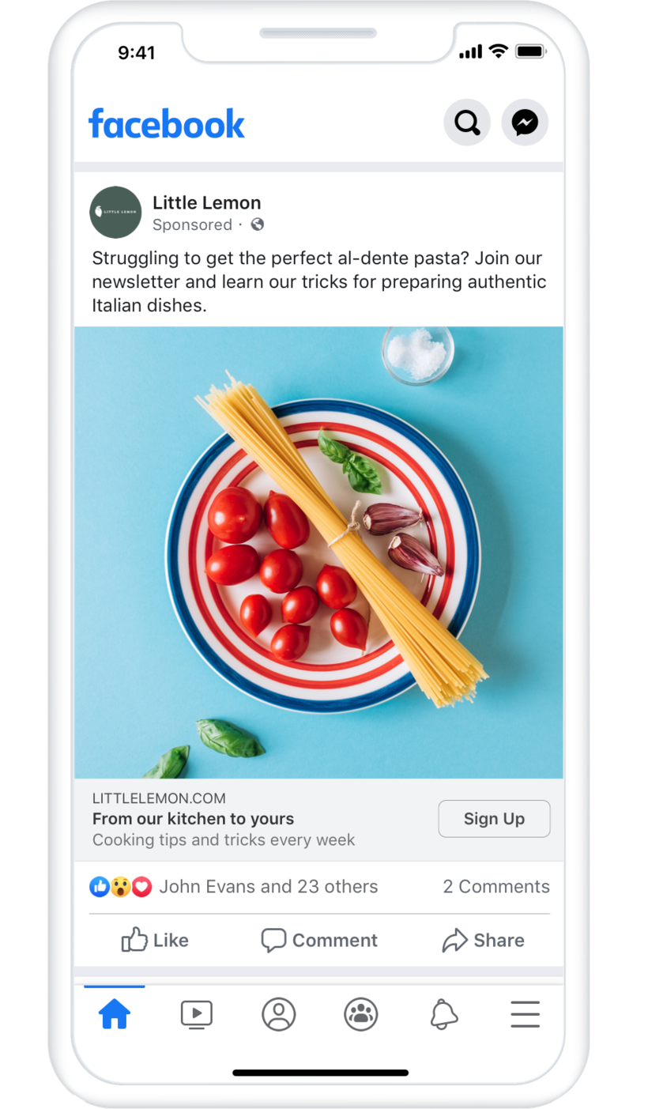
A Facebook-hirdetés elemei
Elsődleges szöveg (body text, ad text)
Kép v. videó
Headline
Description
CTA
Fontos: a legfontosabb az elsődleges szöveg első 80-100 karaktere, mert ezt látják meg először.
Ide a hook kerülhet.

Slide 85
3. Használjuk a saját közösségi oldalakat!
A cél: forgalom terelése a várólistánk oldalára.
A platform: attól függ, hol érhető el a célcsoport (és mi hol vagyunk jelen).
A szöveghez ezt kell tudnunk:
a célcsoport tudatossági szintje (problématudatosak, de nem tudnak a termékről)
mivel tudjuk megállítani őket (hook)
hová akarjuk eljuttatni őket (feliratkozás a várólistára)

Slide 86
Sokféle mód üzenetünk átadására
Facebook - hírfolyam. napról napra követhetjük a kampányt, mintha egy tudósítás lenne, sok aktivizálással, sürgetéssel.
Instagram - instant tudás. Robinak, mint terméknek lehet akár saját fiókja is, ahol képekben is követni lehet, mikor mit csinál, vagy szöveges jóslatokat tesz, okosságokat oszt meg.
LinkedIn - storytelling. a cég munkatársai személyes márkájukat bevetve, a saját profiljukon beszélnek a sikertörténetről.

Slide 87
4. Adjuk át az üzenetet az opt-in oldalon!
A cél: feliratkozás a várólistára.
A szöveghez ezt kell tudnunk:
a célcsoport tudatossági szintje (problématudatosak, de nem tudnak a termékről)
mi csökkenti a félelmeket a feliratkozással kapcsolatban?
hová akarjuk eljuttatni őket (feliratkozás a várólistára)

Slide 88
A várólista oldal tartalmi elemei
Headline (fősor: ezért iratkozzon fel)
Subheadline (bővebben arról, hogy mit kap, ha feliratkozik)
CTA (jelentkezés űrlappal)
Mockup (robot, robot app kijelzőn)

Slide 89
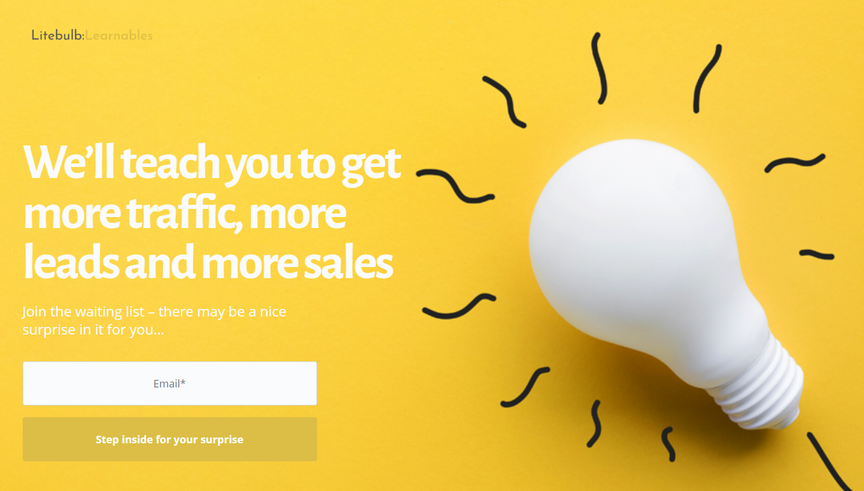
Iparági példa
We’ll teach you to get more traffic, more leads and more sales. Join the waiting list - there may be a nice surprise in it for you. CTA: Step inside for your surprise
Forrás: https://videofruit.com/blog/product-waiting-list/

Slide 90
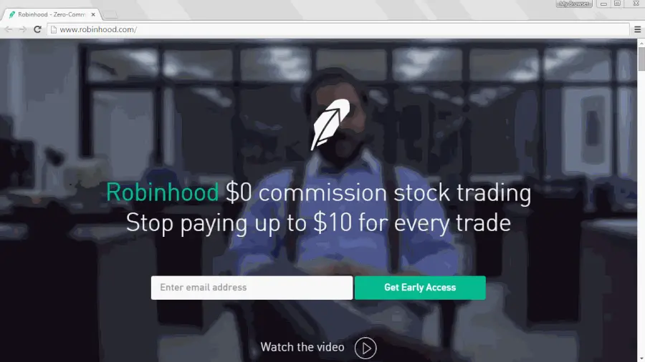
Egy híres virális példa
Forrás: https://kickofflabs.com/blog/how-to-setup-a-viral-waiting-list-launch-page-like-robinhood-with-kickofflabs/

Slide 91
Szóljunk róla?
[DÁTUMKOR] FELFEDJÜK:
HOGYAN TUDHATOD MEG ELŐRE,
EREDMÉNYES LESZ-E A KAMPÁNYOD
Ugye hallottad már, hogy a marketing fele kidobott pénz?
Mi már azt is tudjuk, hogyan derítheted ki előre, melyik.
A Nagy Bejelentés napján eláruljuk, hogyan lehet a marketinged 99,9%-ban eredményes.
Kérj értesítést, és nem maradsz le!
(űrlap + adatvédelmi tájékoztató elfogadása)
CTA: SZÓLJATOK A STARTRÓL

Slide 92
Köszönőoldal - ajánlásokkal
“Köszönjük! Te már biztosan ott leszel azok között, akik elsőként értesülnek arról, hogyan deríthetik ki (előre), hogy a marketingjük melyik fele lenne kidobott pénz.
Van olyan online marketinges ismerősöd, akinek a legjobbat akarod? Szólj neki arról, hogy vége a bizonytalan kampányoknak!
Küldd el neki oldalunk linkjét: (link vagy ajánlói link)”

Slide 93
Erősítsük a kapcsolatot üdvözlő e-maillel
Tárgy: Előre láttuk: ott vagy a várólistán!
Szia,
Köszönjük, hogy értesítést kértél! (Mondjuk, hogy sejtettük?)
Hogyan tovább? Feliratkoztál a várólistára, ezért az első között leszel, akik megtudhatják: miként lehet kideríteni, hogy a marketing melyik fele pénzkidobás.
Jöhet addig is pár azonnal hasznosítható eredményességi tipp? Kövesd Instagramunkat!
Üdvözlettel: [konkrét személy aláírása]
Ui.: Kápráztass el valakit azzal, hogy milyen jól értesült vagy. Szólj neki arról, hogy van marketing fejfájás nélkül. Küldd el neki oldalunk linkjét:

Slide 94
6. Hírlevelek a kampányban
A cél: minél többen éljenek az ajánlattal és rendeljenek.
A szöveghez ezt kell tudnunk:
az ajánlat részletei
a robot előnyei
mi csökkenti a félelmeket a rendeléssel kapcsolatban?

Slide 95
E-mailek a kampányban
1. Visszajelzés | Mikor? Rögtön a várólistára feliratkozás után CTA: figyelj, jön az ajánlat CTA: addig is kövesd közösségi oldalainkat
2. Teaser | Mikor? 1 nappal a Nagy Bejelentés előtt emlékeztető CTA: holnap figyeld az e-mailjeidet
3. Az ajánlat | A bevezető ajánlat, a sales oldal linkjével. CTA: rendeld meg kedvezménnyel
4. Sürgetés | A határidő előtt pár nappal (ismételhető). CTA: lejár a határidő, ne hagyd ki
5. Zárás | A határidő napján (ismételhető aznap). CTA: lejár a határidő, ne hagyd ki

Slide 96
A Nagy Bejelentés
Tárgy: Erre a levélre vártál
Szia,
A HÍR: Itt a Nagy Bejelentés: Robi, a marketingrobot megérkezett.
A jövőbe látó robot előre megmondja, hogy marketinged melyik fele pénzkidobás.
Jöhet a 99,9%-os eredményesség? És 1000 felszabadult munkaóra?
AJÁNLAT: Ha a bevezető kampányban rendeled meg, 12 hónap helyett csak 6-ot fizetsz, Robi még így is pénzt tesz a zsebedbe.
CTA: Ebből nem maradok ki
Üdvözlettel: [konkrét személy aláírása]

Slide 97
Hogyan marad meg a brand voice a kampányban? | Sales oldal | Hirdetések és posztok | Opt-in oldal | Hírlevél
A márka értékajánlata: a legújabb technológiát hozzák el a kkv marketingeseknek. | x | alig | korlátozottan | x
Kampányüzenet: Marketing bizonytalanság nélkül - megérkezett Robi | x | alig | korlátozottan | x
A célcsoporthoz illő nyelvezet | x | x | x | x
Márkára jellemző történetmesélés | x | x | - | -
Személyiség | x | alig | x | x

Slide 98


Slide 99
Most már látod…
hogy ha ismered az egyes szövegek összekapcsolásának logikáját, maga az írás gyorsabb lehet.
hogy az üzenetek rendszerezése legalább annyira fontos, mint az írás.

Slide 100
Csekklista - hogyan írj egy témáról több csatornán
Bebiztosítottam, hogy az alaptartalom/üzenet minél értékesebb legyen.
Mindvégig a célcsoport igényeire koncentráltam.
Elkerültem a csapdát, hogy platformtól függetlenül ugyanazt mondjam.
Elkerültem azt a csapdát is, hogy mindenhol mást mondjak.
Mindenhol megőriztem a márka hangját (brand voice).
Ügyeltem arra, hogy a CTA-k (is) továbblendítsék az érdeklődőt egyik eszközről a másikra, egészen a célig.

Slide 101
Hasznos linkek
A “One Legged Golfer” hirdetés alkotója: https://www.john-carlton.com/
A “Mondták, hogy látja a jövőt, de nevettem. Aztán elkezdtem tesztelni…” hook eredetije: https://swiped.co/file/they-laughed-when-i-sat-down-at-the-piano-by-john-caples/
Az etikus meggyőzés atyja: https://cialdini.com/
Ahol a podcast a fő csatorna: https://www.amyporterfield.com/
Kulcsszókutatáshoz kiegészítő eszköz: https://alsoasked.com/
SEO eszköz, amit alapból választanék: https://ahrefs.com/
Helyesírás: www.e-nyelv.hu, https://helyesiras.mta.hu

